Slide 1
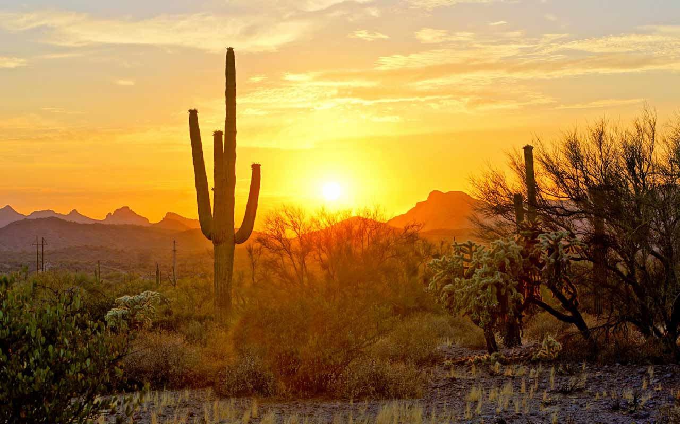


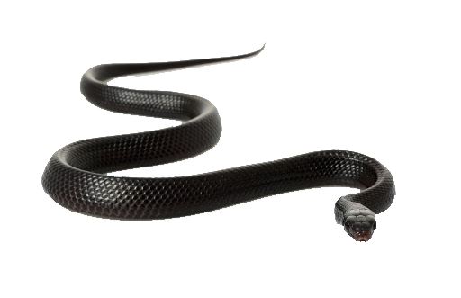
1st SUNDAY OF LENT YEAR A
Chúa Nhật I Mùa Chay Năm A
Lent
2020
01/03/20
Hùng Phương & Thanh Quảng thực hiện

Slide 2
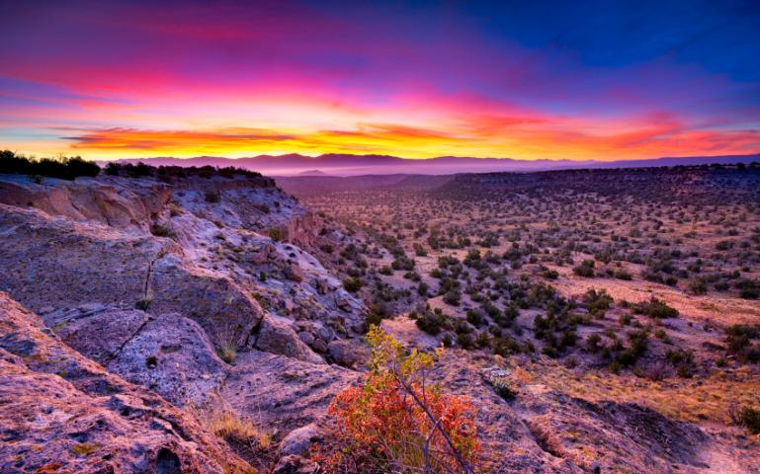
1st SUNDAY OF LENT YEAR A
Chúa Nhật I Mùa Chay Năm A
Lent
2020

Slide 3
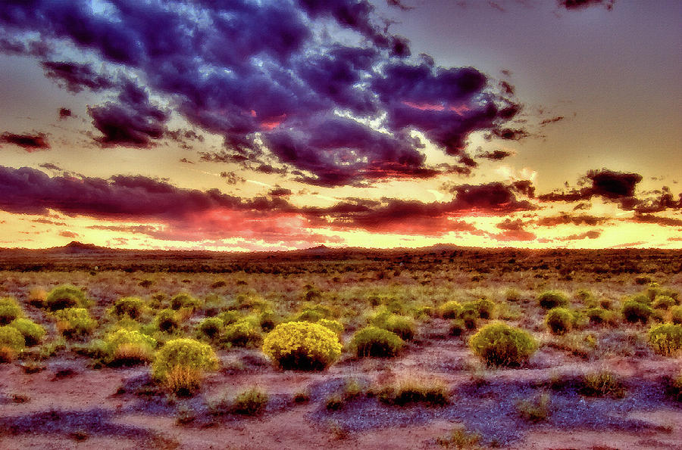

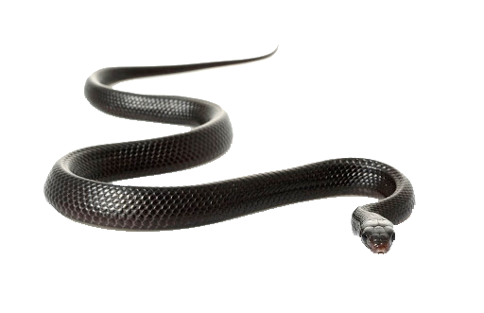
1st SUNDAY OF LENT YEAR A
Chúa Nhật I Mùa Chay Năm A
Lent
2020

Slide 4
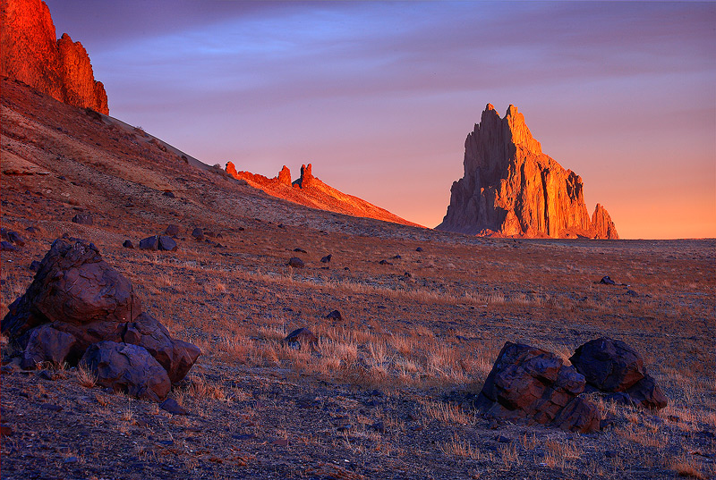
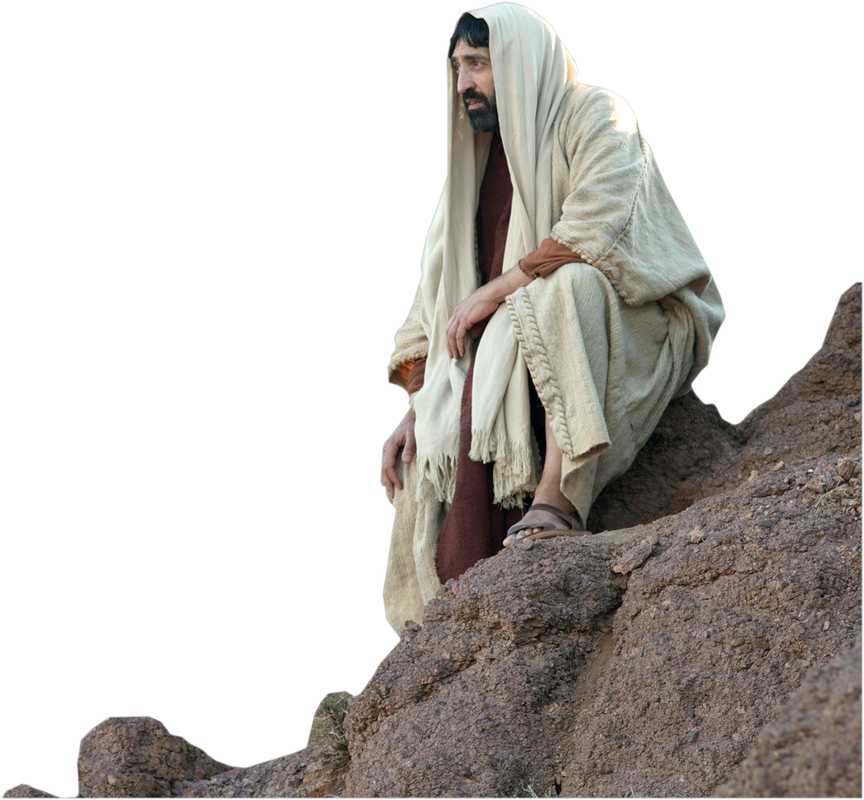
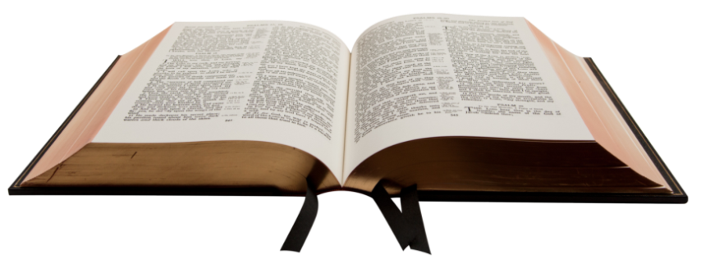
Gospel Matthew
4:1-11
Phúc Âm theo
Thánh Mát-thêu
4:1-11
Lent
2020

Slide 5
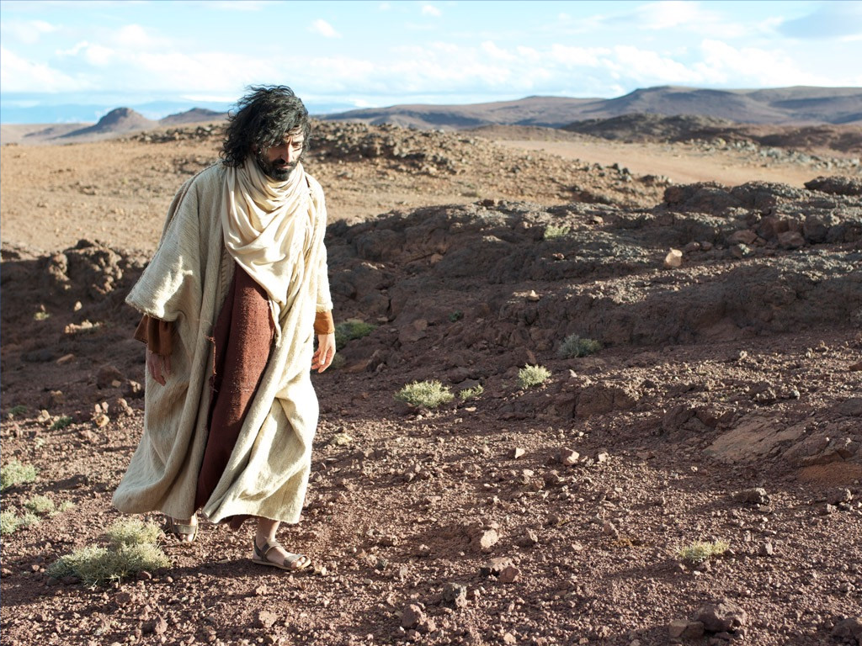
Jesus was led by the Spirit out into the wilderness to be tempted by
the devil.
Sau khi chịu phép rửa, Đức Giê-su được Thần Khí dẫn vào hoang địa, để chịu quỷ cám dỗ.

Slide 6
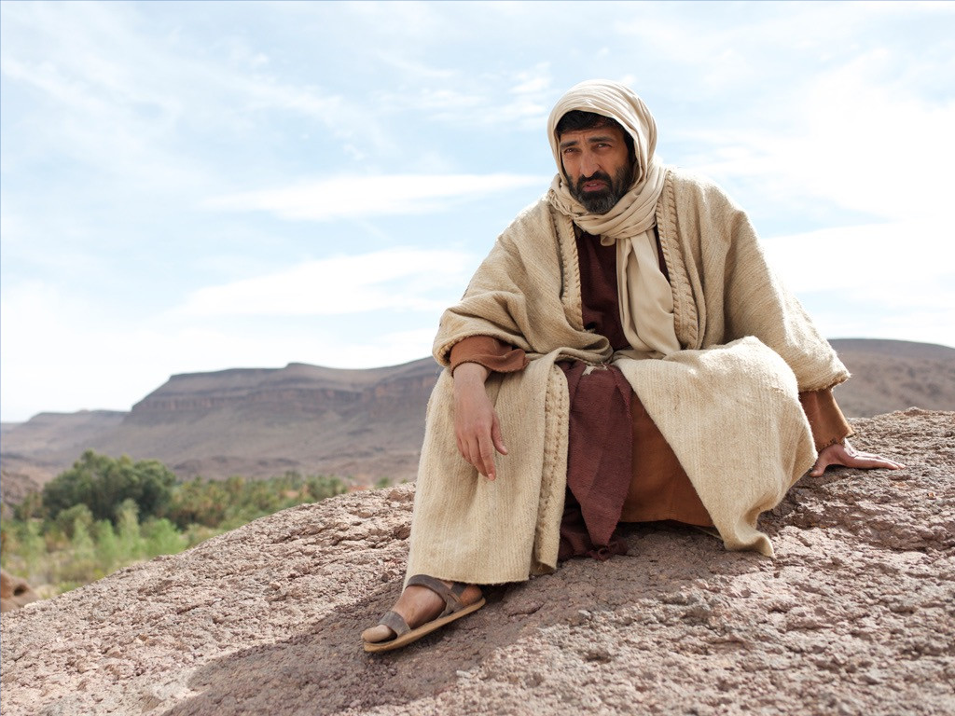
He fasted
for forty days and
forty nights, after which he was very hungry,
Người ăn chay ròng rã bốn mươi đêm ngày, và sau đó, Người thấy đói.

Slide 7
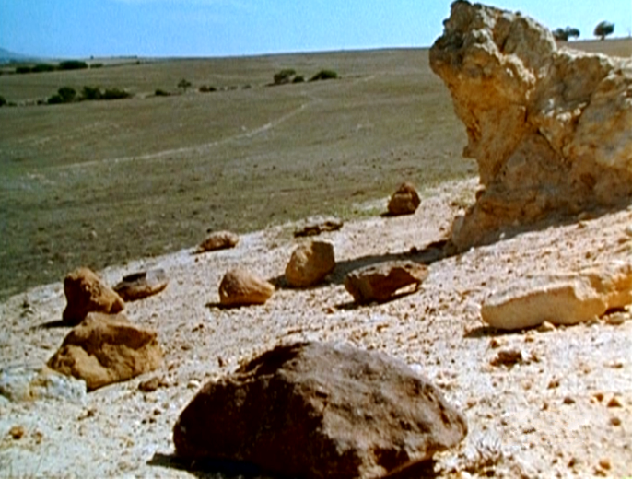
and the tempter came and said to him, ‘If you are the Son of God, tell these stones to turn into loaves.’
Bấy giờ tên cám dỗ đến gần Người
và nói: "Nếu ông là Con Thiên Chúa,
thì truyền cho những hòn đá này hoá bánh đi!

Slide 8
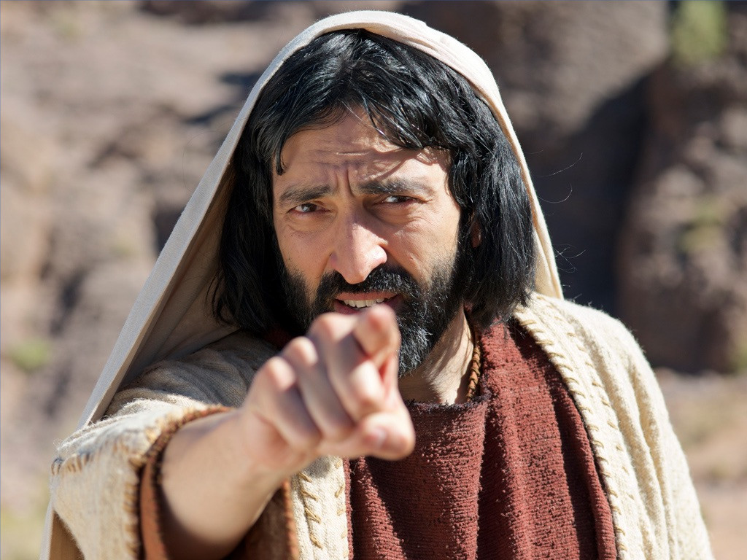
But he replied, ‘Scripture says: Man does not live on bread alone but on every word that comes from the mouth of God.’
Nhưng Người đáp:
"Đã có lời chép rằng: Người ta sống
không chỉ nhờ cơm bánh, nhưng còn nhờ
mọi lời miệng Thiên Chúa phán ra."

Slide 9
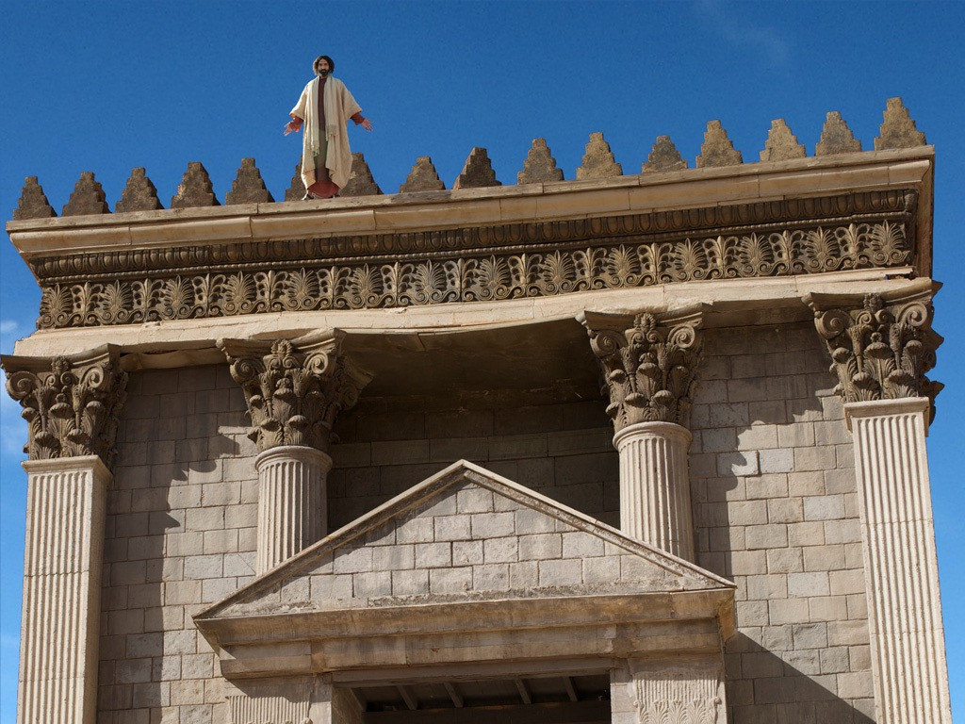
The devil then took him to the holy city and made him stand on the parapet of the Temple.
Sau đó, quỷ đem Người đến thành thánh, và đặt Người trên nóc đền thờ,

Slide 10
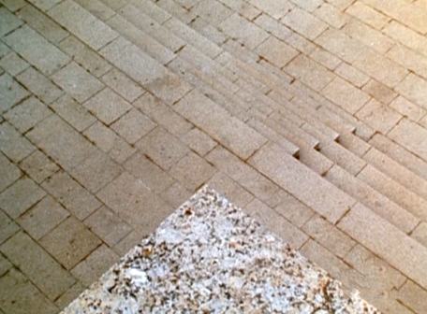
‘If you are
the Son of God,’ he said, ‘throw yourself down;
for scripture says:
rồi nói với Người:
"Nếu ông là Con Thiên Chúa, thì gieo mình xuống đi! Vì đã có lời chép rằng:

Slide 11
He will put you in his angels’ charge, and they will support you on their hands
in case you hurt your foot against a stone.’
Thiên Chúa sẽ truyền
cho thiên sứ lo cho bạn,
và thiên sứ sẽ tay đỡ tay nâng,
cho bạn khỏi vấp chân vào đá."

Slide 12
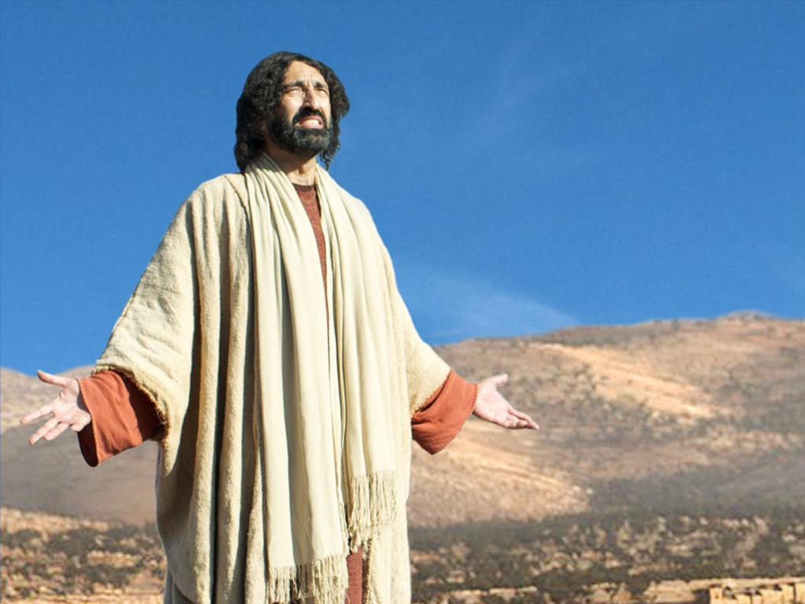
Jesus said
to him, ‘Scripture also says: You must not put the Lord your God
to the test.’
Đức Giê-su đáp:
"Nhưng cũng đã có lời chép rằng:
Ngươi chớ thử thách Đức Chúa
là Thiên Chúa của ngươi."

Slide 13
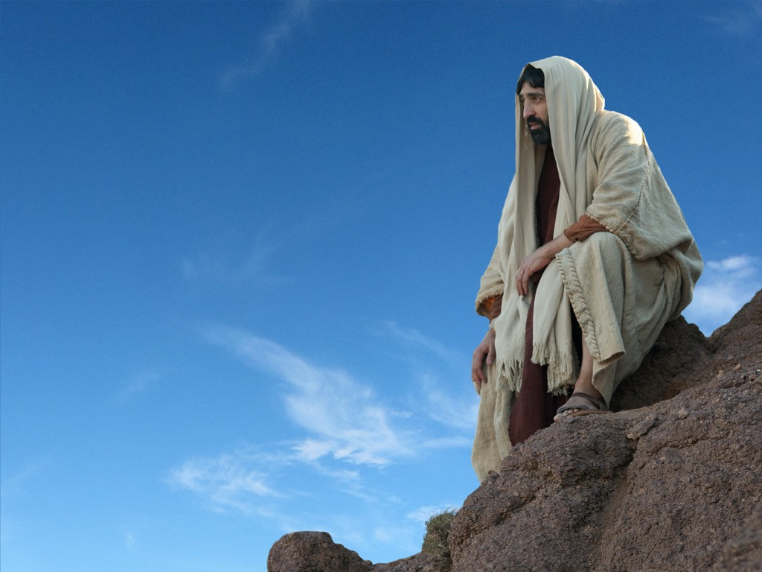
Next, taking him to a very high mountain, the devil showed him all the kingdoms of the world and their splendour.
Quỷ lại đem Người
lên một ngọn núi rất cao,
và chỉ cho Người thấy tất cả các nước
thế gian, và vinh hoa lợi lộc của các nước ấy,

Slide 14
‘I will give you all these’, he said, ‘if you fall at my feet and worship me.’
và bảo rằng:
"Tôi sẽ cho ông tất cả những thứ đó,
nếu ông sấp mình bái lạy tôi."

Slide 15
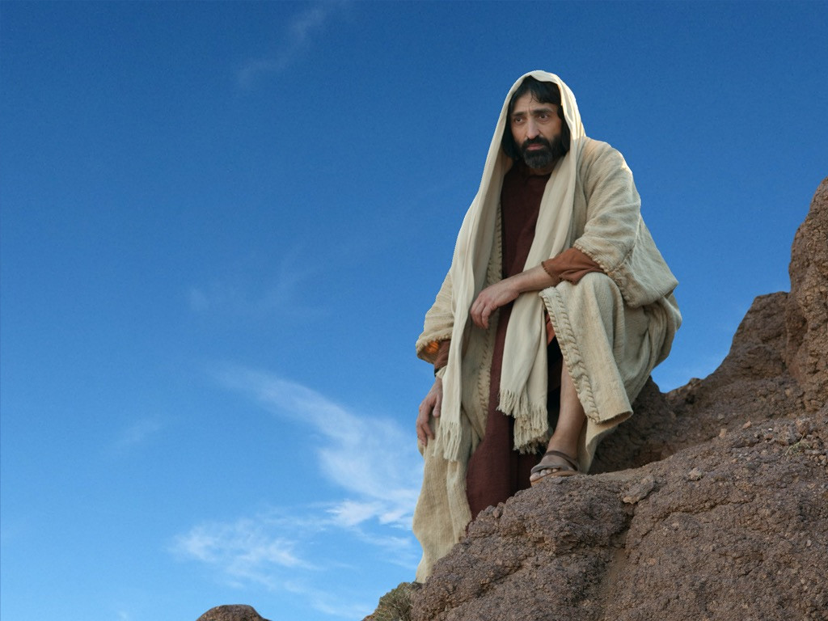
Then Jesus replied, ‘Be off, Satan! For scripture says: You must worship the Lord your God, and serve him alone.’
Đức Giê-su liền nói:
"Xa-tan kia, xéo đi! Vì đã có lời chép rằng: Ngươi phải bái lạy Đức Chúa
là Thiên Chúa của ngươi, và phải thờ phượng một mình Người mà thôi."

Slide 16
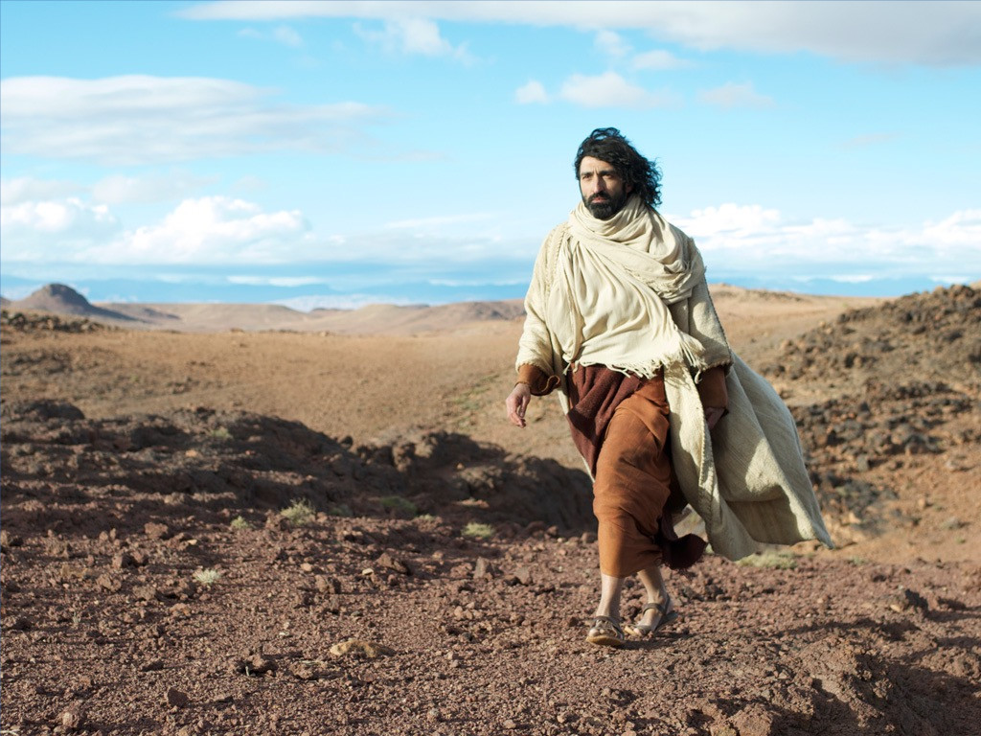
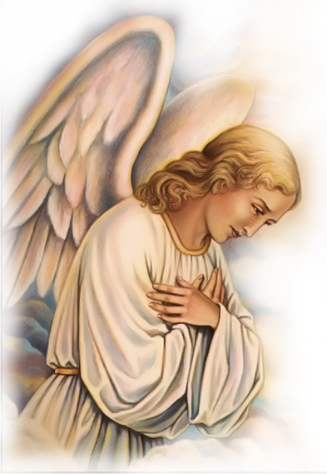
Then the devil left him, and angels appeared and looked after him…
Thế rồi quỷ bỏ Người mà đi,
và có các sứ thần tiến đến hầu hạ Người…

Slide 17
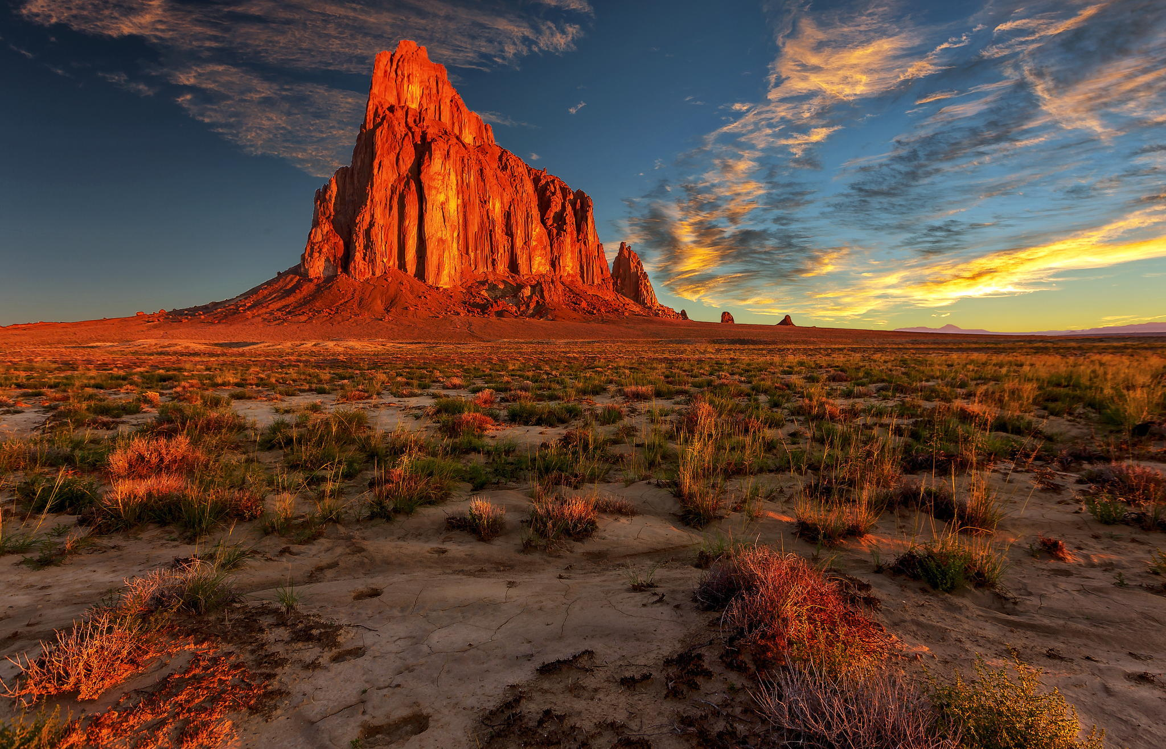
1st SUNDAY OF LENT YEAR A
Chúa Nhật I Mùa Chay Năm A
Lent
2020

Slide 18
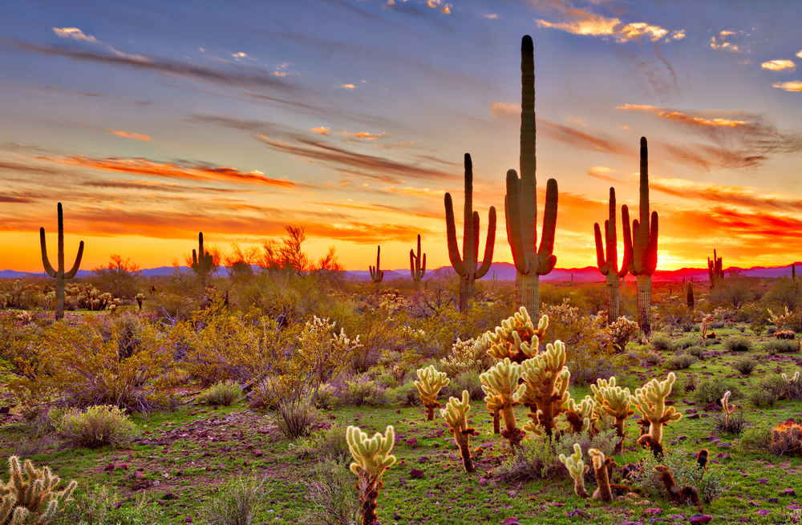

1st SUNDAY OF LENT YEAR A
Chúa Nhật I Mùa Chay Năm A
Lent
2020

